Slide 1
Staré neindoevropské jazyky regionu
churritsko-urartejské jazyky
churritština
urartejština
chattijština

Slide 2
Churritština
klasifikace
geografické vymezení
chronologické vymezení
dochované texty
písmo

Slide 3
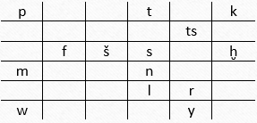
Churritština - fonologie
vokalický inventář
konsonantický inventář

Slide 4
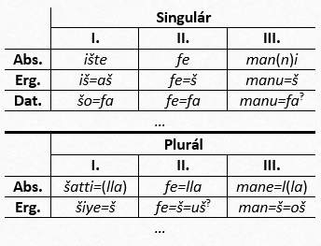
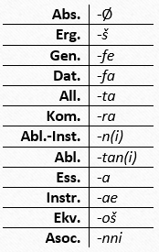
Churritština - morfologie
nominální flexe
člen
přivlastňování
číslo
pád
Suffixaufnahme
pronomina
enklitická
samostatná
verbální morfologie

Slide 5
Urartejština
klasifikace
geografické vymezení
chronologické vymezení
dochované texty
písmo

Slide 6
Chattijština
klasifikace
geografické vymezení
chronologické vymezení
dochované texty
písmo

